Slide 1
Tilgang til skatte- og inntektsopplysninger
Anne Mette Dørum, spesialrådgiver, KS
https://www.ks.no/fagomrader/digitalisering/felleslosninger/deling-av-opplysninger-fra-skatteetaten/
«En selvstendig og nyskapende kommunesektor»

Slide 2
Agenda
Kort introduksjon
  Segmentsamarbeid Skatteetaten og KS
  Prosjektet deling av data fra Skatteetaten
Om Infotorg og tilgang til skatte- og inntektsopplysninger
Egenandelsberegning – endringer kommer snart

Slide 3



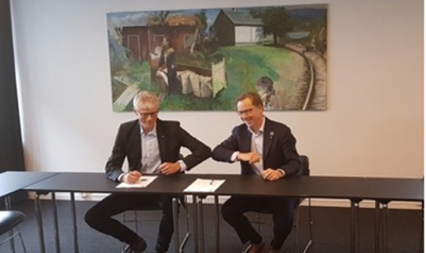

Skatteetatens policy for deling - segmentsamarbeid
Konsumenter (virksomheter) med like behov og hjemmelsgrunnlag samordner seg med en felles representant overfor Skatteetaten – en segmentansvarlig
KS er utpekt som segmentansvarlig for kommunal sektor
KS og Skatteetaten signerte en formell avtale om segmentsamarbeid i juni 2020

Slide 4
Bakgrunn og behov i kommunene
Kommunal sektor trenger digital tilgang til skatte- og inntektsopplysninger fra Skatteetaten.
Muliggjøre utvikling av bedre innbyggertjenester, mer effektiv saksbehandling og styrket personvern i kommunene.
Omlag
30
lovpålagte tjenester
356 kommuner
Spør innbygger
Ikke digital tilgang

Slide 5



Illustrasjoner fra Oslo Origo

Slide 7
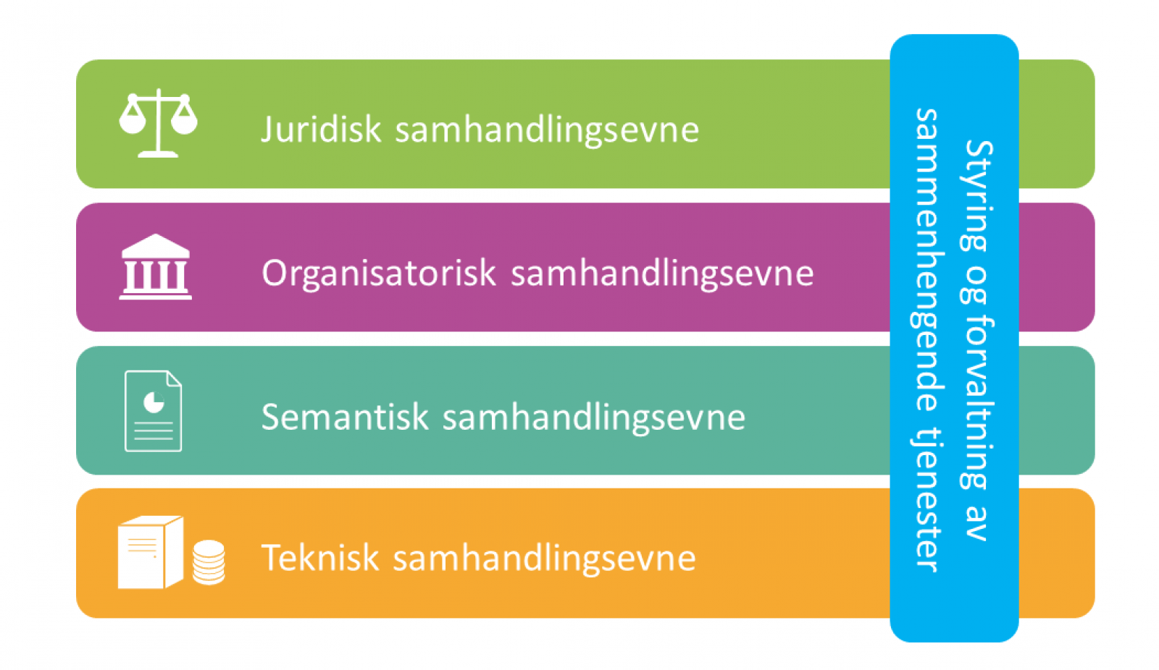
Arbeidet er organisert etter Rammeverk for digital samhandling
Organisatorisk
Segmentsamarbeidet
Semantisk
KS
        Brukerstyrt tilnærming
        Behovskartlegging per tjeneste sammen med ressurskommuner
Juridisk
SKE
Skatteetatens rettslige grunnlag for utlevering per formål
Kommunenes rettslige grunnlag for bruk av opplysninger per formål
Sette opp datasett og sikre at riktige opplysninge brukes på en korrekt måte
Teknisk
Standardiserte tjenester fra Skatteetaten (API’er)
Bruke felleskomponenter fra Digdir (Maskinporten og delegering via Altinn)
KS etablerer tjenester på Fiks-plattformen, finansiert av DigiFin-midler

Slide 8
Infotorg og tilgang til skatte- og inntektsopplysninger
Uomtvistelig faktum:
  16. november 2023 er skatte- og inntektsopplysningene og ligningsopplysningene fjernet fra Infotorg
  Årsak: Distribusjonsavtalen mellom Skatteetaten og TietoEVRY opphører
  KS og Skatteetaten vil tilby opplysningene via Skatteetatens API-er
16. november 2023 er rett rundt hjørnet!
Er det andre enn egenandelsberegnerne i kommunen som bruker Infotorg for å hente skatte- og inntektsopplysninger for andre formål?

Slide 9
Om datasett, API-er og sånn
Datasett:
  Alle de opplysningene som kommunene har plikt til å bruke eller som det er nødvendig å bruke for å kunne levere de kommunale tjenestene i tråd med lovkravene.
  Datasettene for skatte- og inntektsopplysninger er utviklet i samarbeid mellom Skatteetaten, KS og ressurskommunene for å finne ut hva som er riktig jus
  Det er ett datasett per lovområde
  For skatte- og inntektsopplysninger er det KS som eier og vedlikeholder datasettet
API:
  Teknisk grensesnitt som opplysningene (dataene) deles via.
  API-er som Skatteetaten setter opp for skatte- og inntektsopplysninger er maskin-maskingrensesnitt, brukergrensesnitt må bygges på API-ene.
  API-ene for skatte- og inntektsopplysninger kan bare brukes for opprinnelig formål
  Det er Skatteetaten som deler, eier og vedlikeholder API-et
  Tilkobling til og bruke av Skatteetatens API-er er gratis

Slide 10

Hvordan kobler man seg opp til API-ene?
Kommunen kan bruke oppslagstjenestene i Fiks register
Kommunens fagsystemleverandør kan koble direkte på API-et
Kommunens fagsystemleverandør kan koble på API-et via Fiks register

Slide 11


Status for tjenestene vi jobber med
Lansering for alle kommuner
Behovskartlegging
Juridisk vurdering
Datasett / API
Pilot
Barnehage og SFO - redusert foreldrebetaling
Lansert
(236 kommuner)
FERDIG
FERDIG
FERDIG
FERDIG
Boligsosialt arbeid (boligsosial bistand, kommunal bolig og kommunal bostøtte)
Lansert
(26 kommuner)
FERDIG
FERDIG
FERDIG
FERDIG
Langtidsopphold institusjon
  Lansert feb 2023
  (0 kommuner)
FERDIG
FERDIG
FERDIG
FERDIG
  Lansert juni 2022
  (Test: 6
  kommuner)
Praktisk bistand
FERDIG
FERDIG
FERDIG
FERDIG
Høst 2023
Eiendomsskatteopplysninger
PÅGÅR
PÅGÅR
PÅGÅR
IKKE STARTET
Økonomisk sosialhjelp, økonomisk veiledning og startlån (venter på AV-dir)
Starter når AV-dir er klar. Er budsjettert
IKKE STARTET
PÅGÅR
IKKE STARTET
IKKE STARTET

Slide 12
Status for leverandørene (Ellen sier mer etterpå)
Lansering for alle kommuner
Behovskartlegging
Juridisk vurdering
Datasett / API
Status leverandør
Barnehage og SFO - redusert foreldrebetaling*
Alle leverandører,
(236 kommuner)
FERDIG
FERDIG
FERDIG
FERDIG
Boligsosialt arbeid (boligsosial bistand, kommunal bolig og kommunal bostøtte)**
Kobo
(26 kommuner)
FERDIG
FERDIG
FERDIG
FERDIG
Langtidsopphold institusjon
  Lansert feb 2023
  (0 kommuner)
FERDIG
FERDIG
FERDIG
PÅGÅR
  Lansert juni 2022
  (Test 6 kommuner)
Praktisk bistand***
FERDIG
FERDIG
FERDIG
PÅGÅR
* Leverandører er Visma, IST og Vigilo samt oppslag i Fiks register
** Tilgjengelig gjennom Kobo, også for kommunal bostøtte. Breddes via Diginettverk og Husbanken
*** Testbrukere Dips og KS/DIF. TietoEvry sier dette kommer i versjon 9.6 i september 2023

Slide 13
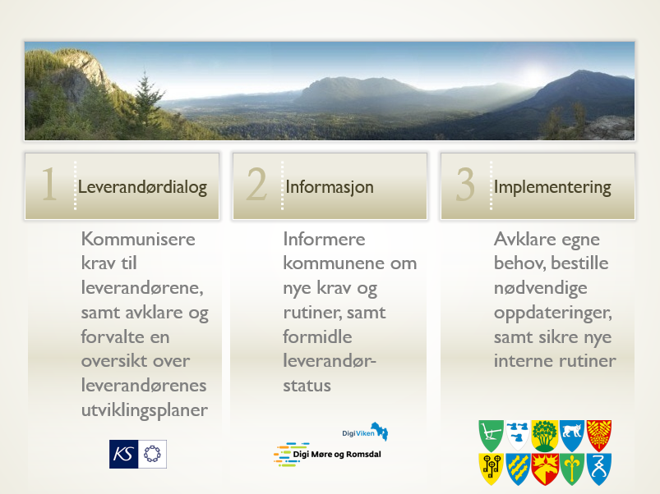
Ansvarsfordeling API-ene for praktisk bistand og langtidsopphold institusjon

Slide 14
Egenandelsberegning – endringer er på vei

Slide 15
Prioritert portefølje 2023 - Innføring
Innføringsaktiviteter for kommunene i 2023 (prioritert rekkefølge) | Innsatsområde
1. Innføre ny løsning for tilgang til inntekts- og skattedata til vederlagsberegning for praktisk bistand og institusjonsopphold | Digitale fellesløsninger
2. Innføring av Kjernejournal i sykehjem- og hjemmetjenesten | Legemiddelområdet
3. Innføring av DigiHelsestasjon, basisløsning | Innbyggertjenester
4. Innføring av Helseplattformen i Midt-Norge | Digitale Fellesløsninger
5. Legge til rette for innføring og påkobling til velferdsteknologisk knutepunkt i tråd med de valgte kriterier for prioritering | Velferdsteknologi og digital hjemmeoppfølging
6. Innføre de gjeldene versjoner av elektronisk meldingsutveksling ved kommunikasjon med samhandlingsparter | Digital samhandling
7. Innføring av DigiHelse | Innbyggertjenester

Slide 16
Status aktivitet overfor EPJ-leverandørene
Prosjektet gjennomførte månedlige informasjonsmøter i hele 2022 og 2023
Prosjektet hadde informasjonsmøte om API-et for praktisk bistand og opplæring 15. desember 2022
Prosjektet hadde informasjonsmøte om API-et for langtidsopphold institusjon 15. februar 2023
EPJ-leverandører har vært på en-til-en møter med Skatteetaten og KS for å få nærmere innblikk i Skatteetatens delingsmønster
EPJ-leverandører skal på en-til-en møter med Skatteetaten og KS for å få informere om status på utvikling
Prosjektet har utarbeidet «verktøykasse» for hjelp til summering av felter (beregningsmodell)
KS og Skatteetaten kommer til å følge opp EPJ-leverandørene tett!

Slide 17
Oppsummering av innsikt begge tjenester:
Behov og arbeidsprosess as is og to be
Gevinster ved integrasjon i fagsystemene

Slide 18
Behov for skatte- og inntektsopplysninger fra Skatteetaten for disse tjenestene
Kommunen er forpliktet til å tilby forskjellig helsetjenester til innbyggerne. Mange av disse er gratis eller tilbys til fastpris. For to typer tjenester er innbyggernes betalingsplikt behovsprøvd:
  Langtidsopphold i institusjon
  Praktisk bistand og opplæring
For å beregne egenbetaling for langtidsopphold institusjon og praktisk bistand og opplæring, har kommunene behov for skatte- og inntektsopplysninger. Disse hentes i dag fra tjenester på Infotorg. (I tillegg hentes pensjonsopplysninger fra NAV).
Infotorg tilbyr i dag skatte- og inntektsopplysninger fra Skatteetaten i tjenestene «opphold på institusjon» og «hjemmehjelp». Kommunene kan både gjøre oppslag og bestille uttrekk. Disse tjenestene forsvinner 16.11.2023.
Som erstatning vil SKE vil tilby API-er for tjenestene i sin standardiserte delingsløsning. Denne løsningen legger til rette for maskin til maskin oppkobling og er uten brukergrensesnitt. Tjenesten tilbyr oppslag i sanntid og man kan lytte på hendelser (siste oppdaterte informasjon om skatt/inntekt).

Slide 19
AS IS – tilgang til skatte- og inntektsopplysninger fra SKE
Forenklet skisse
Fagsystem
Kommunene (leverandør) gjør årlig import av alle innbyggere
fra fil bestilt fra Infotorg
Beregning
i fagsystemet
Satser i fagsystem
En enkelt sum
Vedtak/ faktura
Infotorg
«Hjemmehjelp»
Uttrekk og oppslag
Praktisk bistand og opplæring
Årlig beregning 1.1
Ny bruker
Kommunen
Manuelt oppslag på Infotorg
Manuell innlegging i fagsystem
En enkelt sum
Infotorg
«Opphold på institusjon»
Oppslag og uttrekk
Manuell innlegging i fagsystem
Flere ulike summer (noen beregnes)
Vedtak/ faktura
Langtids-opphold på institusjon
Kommunen
Manuelt oppslag på Infotorg
Manuelt oppslag på den enkelte beboer for å se om skatteoppgjør foreligger mai/oktober
Ny beboer og årlig etterberegning
Årlig etteroppgjør/ kontrollberegning
Annen innhenting:
NAV pensjon
Enkelte kommuner
Henter uttrekk
RPA til excel
Egenutviklet skjema for beregning av etteroppgjør
som legges ved vedtak
Vedtak/ faktura

Slide 20
TO BE – tilgang til skatte- og inntektsopplysninger fra SKE
Forenklet skisse
Skatteetatens API-er
To rettighetspakker
1. Praktisk bistand og opplæring
2. Langtidsopphold i institusjon
Fagsystemleverandørene
Henter opplysningene direkte inn i
fagsystemet fra SKE API
Oppslag i sanntid og lytter på hendelser (skatteoppgjør)
Beregning
Vedtak/ faktura
Fiks register
Utvikler brukergrensesnitt/ oppslagsfunksjon/uttrekk ved behov
Viser saksbehandler beløp som må legges inn i fagsystemet manuelt.
Manuell innlegging i fagsystem
Direkte oppkobling
Kommunene kobler selv til SKE API
med egne tekniske ressurser (RPA etter- beregning særlig aktuelt)
Beregning
i egenutviklet løsning
Andre kilder:
NAV

Slide 21
Gevinster ved integrasjon i fagsystemet
Alle opplysninger kommunene trenger ligger i fagsystemet. Alltid tilgang på oppdatert informasjon/siste tilgjengelige skatteoppgjør.
Dette bortfaller
Gir mer effektiv arbeidsprosess med mindre manuelt arbeid
=
Tid spart for saksbehandler
Sikrere
Muliggjør ytterligere systemutvikling og/eller prosessforbedring i fagsystem/ den enkelte kommune
Årlig batchimport bortfaller
Automatisk innhenting fjerner risiko for manuelle feil hvis tall legges i fagsystemet av saksbehandler
(særlig mye manuell punching på langtidsopphold institusjon)
Automatisering av vedtak?
Praktisk bistand og opplæring:
Manuelle oppslag på infotorg med overføring (en sum) til fagsystem bortfaller
Visning med info til pårørende/beboer?
Manuelle oppslag på Infotorg med overføring (mange summer/summering) til fagsystem bortfaller
Beregning?
Langtids-opphold institusjon:
Årlige manuelle søk på person etter foreliggende skatteoppgjør per beboer bortfaller
Etteroppgjørsmodul?
Saksbehandler varsles når skatteoppgjør foreligger på en beboer for etteroppgjør

Slide 22

Hvordan koble seg opp til API-ene for henholdsvis praktisk bistand og langtidsopphold institusjon?
Kommunen kan bruke oppslagstjenestene i Fiks register hvis de ikke har EPJ-system som er koblet til Skatteetatens API, og legge data fra Fiks register inn i EPJ-systemet
Kommunens EPJ-leverandør kobler seg direkte på API-et
Kommunens EPJ-leverandør kan bruke Fiks register

Slide 23
Status hos epj-leverandørene og «hvem gjør hva»
Ellen Normannseth, spesialrådgiver, KS
«En selvstendig og nyskapende kommunesektor»

Slide 24

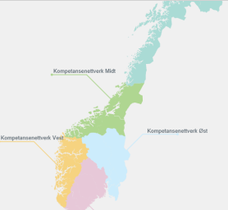

Hva gjør vi nå – og hvem gjør hva?
KS følger opp og støtter EPJ-leverandørene, sammen med skatteetaten
  Faglig gjennomgang av bruken av API’ene
  Jevnlige statusmøter med EPJ-leverandørene
Kommunene bestiller løsningen hos leverandøren
  kommunen er avtalepart
Praktisk gjennomføringen ligger hos leverandørene
KS eKomp vil være en pådriver og støttespiller overfor kommunene
Diginettverkene vil bidra med å spre informasjon til kommunene i samarbeide med KS eKomp

Slide 25
Status hos leverandørene
Dips Front – Praktisk bistand | Dips Front - Institusjonsopphold
Oppstart utviklingen: Klar for test for praktisk bistand Klar for installasjon i kommuner: I løpet av juni Oppgradering: EPJ må oppgraderes | Oppstart utviklingen: Har startet Klar for installasjon i kommuner: I løpet av juni Oppgradering: EPJ må oppgraderes
Helseplattformen - Praktisk bistand | Helseplattformen - Institusjonsopphold
Oppstart utviklingen: Utviklingen er påbegynt Klar for installasjon i kommuner: Ikke besluttet Oppgradering: | Oppstart utviklingen: Utviklingen er påbegynt Klar for installasjon i kommuner: Ikke besluttet Oppgradering:

Slide 26
Status hos leverandørene
Tietoevry – Praktisk bistand | Tietoevry- Institusjonsopphold
Oppstart utviklingen: Har startet Klar for installasjon i kommuner: Tilgjengelig 27.09. Oppgradering: EPJ må oppgraderes | Oppstart utviklingen: Har startet Klar for installasjon i kommuner: Tilegnelig 27.09. Oppgradering: EPJ må oppgraderes
Visma - Praktisk bistand | Visma - Institusjonsopphold
Oppstart utviklingen: Starter opp etter sommeren Klar for installasjon i kommuner: Ultimo september Oppgradering: EPJ må oppgraderes | Oppstart utviklingen: Starter opp etter sommeren Klar for installasjon i kommuner: Ultimo september Oppgradering: EPJ må oppgraderes

Slide 27

FIKS register som oppslagstjeneste
Fiks register kan benyttes som en oppslagstjeneste
Utregningen gjøres i Fiks
Beløpet legges manuelt inn i EPJ hvor vedtaket og fakturagrunnlaget genereres
Utregningen kan lagres som en PDF i EPJ

Slide 28
Takk for oss!
Send spørsmål: skattedeling@ks.no
Spørsmål om Fiks register: fiks@ks.no

